Slide 1
Θεωρία κύκλου ζωής ,συμπεριφορικά σφάλαματα και χρηματοοικονομικός προγραμματισμός
Νίκος Δ. Φίλιππας
Καθηγητής Χρηματοοικονομικής Πανεπιστημίου του Πειραιά
Πρόεδρος της Επενδυτικής Επιτροπής του ΤEΑΥΦΕ
29-3-2017

Slide 2
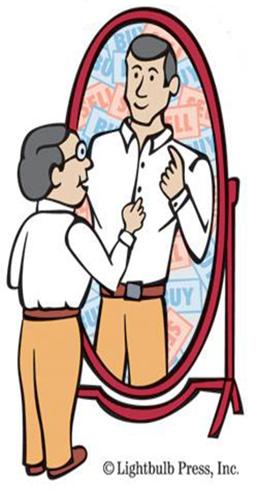
Μυωπία

Slide 3
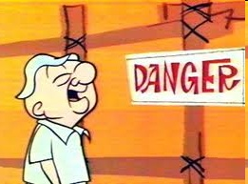
Μυωπία
Η μυωπία προκύπτει από την τάση τόσο των μεμονωμένων επενδυτών όσο και των επαγγελματιών διαχειριστών να επενδύουν βασιζόμενοι στις πιο πρόσφατες εξελίξεις και γεγονότα, όπως για παράδειγμα μια απότομη άνοδος των τιμών των μετοχών, αγνοώντας τις μακροπρόθεσμες τάσεις.
Σε κάποιον βαθμό και η μυωπία σχετίζεται με τον φόβο και την απληστία.
Home Bias
Η μυωπία μας οδηγεί στην αδυναμία να εστιάσουμε στη "μεγάλη εικόνα".

Slide 4
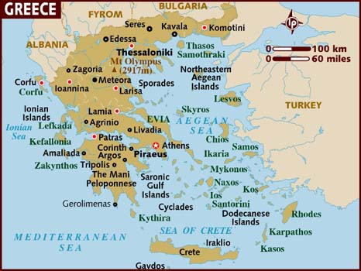
ΕΛΛΑΔΑ

Slide 5
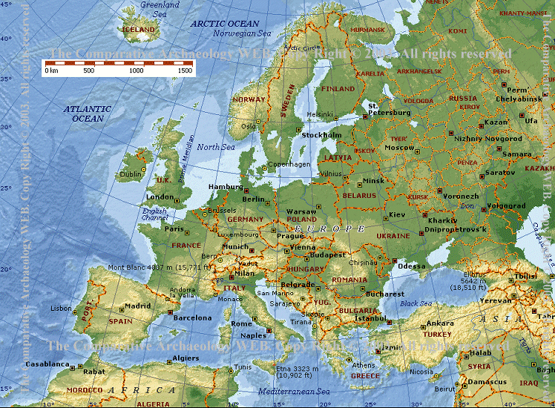
ΕΥΡΩΠΗ

Slide 6
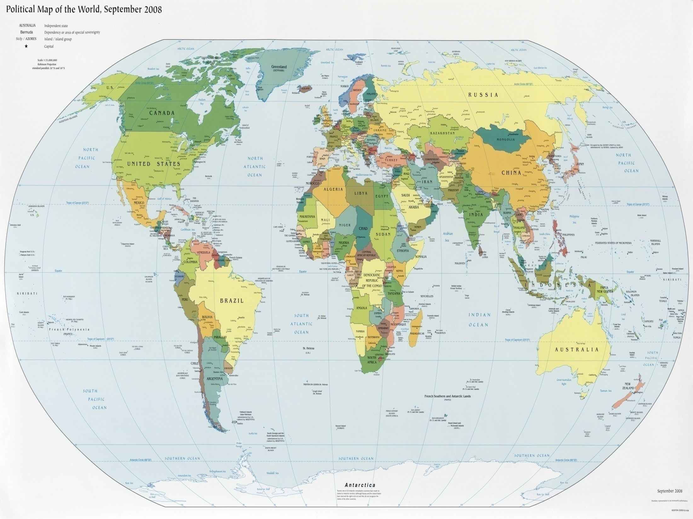
Ο κόσμος

Slide 7
Χαρτοφυλάκιο «μέσου» Έλληνα
Ελλιπής διαφοροποίησης και home bias

Slide 8
APPLE: 920,08
MSCI BRIC: 85,67
ΟΕΔ (απόδοση): 163,87
ATTICA BANK: 0,028
ETE: 0,012

Slide 9
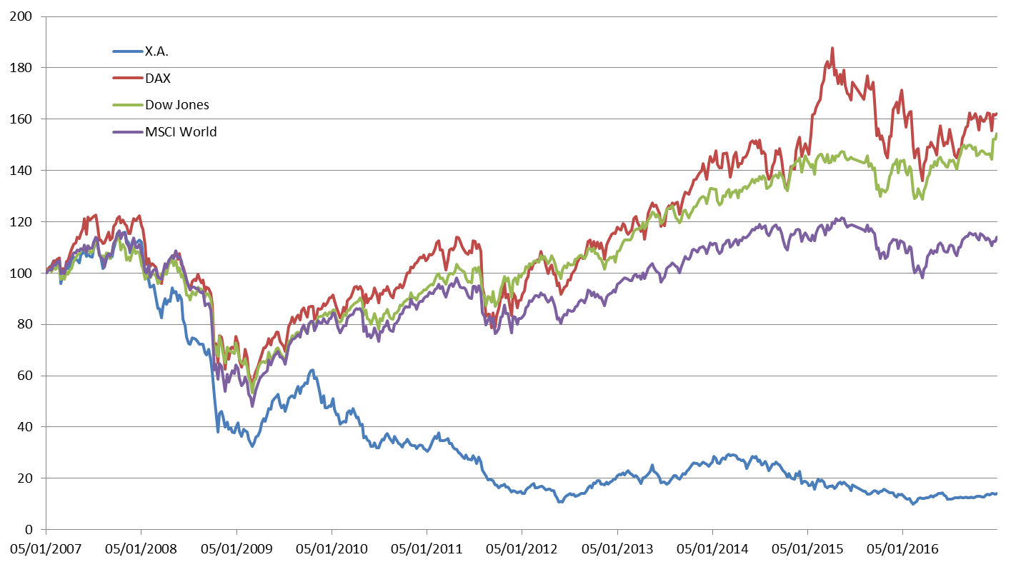

Slide 10
Η Εξέλιξη του spread των 10ετών ομολόγων Ελλάδας, Πορτογαλίας και Ιρλανδίας
Ο κίνδυνος της Ελλάδας είναι ιδιοσυγκρατικός και η περίπτωσή μας ΜΟΝΑΔΙΚΗ
Πηγή: Thomson Reuters Datastream

Slide 11
Πορεία τιμής Εθνικής τράπεζας της Ελλάδος

Slide 12
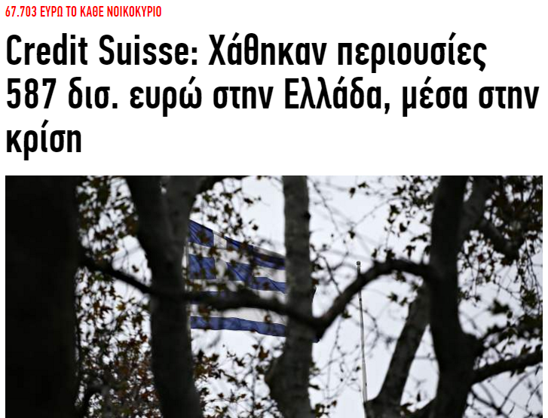

Slide 13
Η Εξέλιξη του spread των 10ετών ομολόγων Ελλάδας, Πορτογαλίας και Ιρλανδίας
Ο κίνδυνος της Ελλάδας είναι ιδιοσυγκρατικός και η περίπτωσή μας ΜΟΝΑΔΙΚΗ
Πηγή: Thomson Reuters Datastream

Slide 15
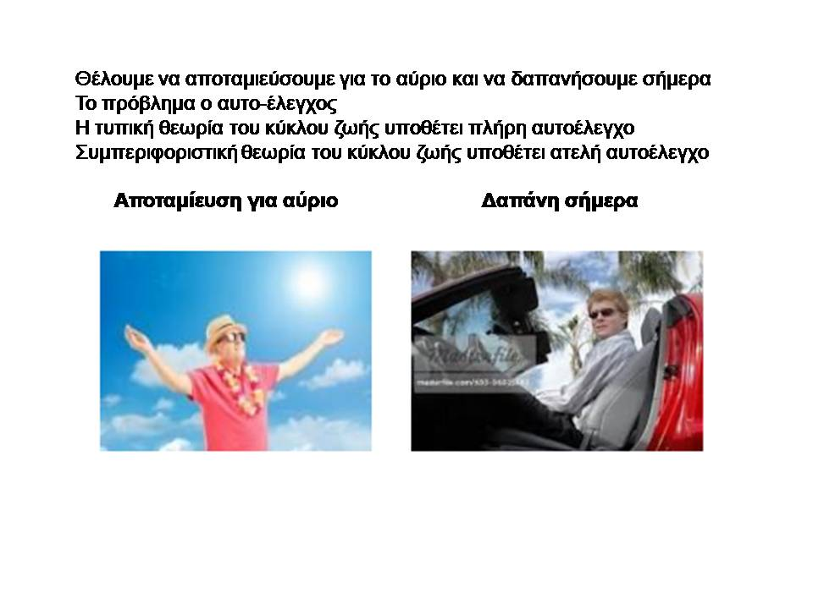

Slide 16


Slide 17
Behavioral time machine
Βοηθά τα άτομα να φανταστούν τον εαυτό τους στο μέλλον, παρουσιάζοντας μια οπτικοποιημένη εικόνα του εαυτού τους. Daniel Goldstein
Αύξηση των αποταμιεύσεων σήμερα για ένα καλύτερο μέλλον.

Slide 18
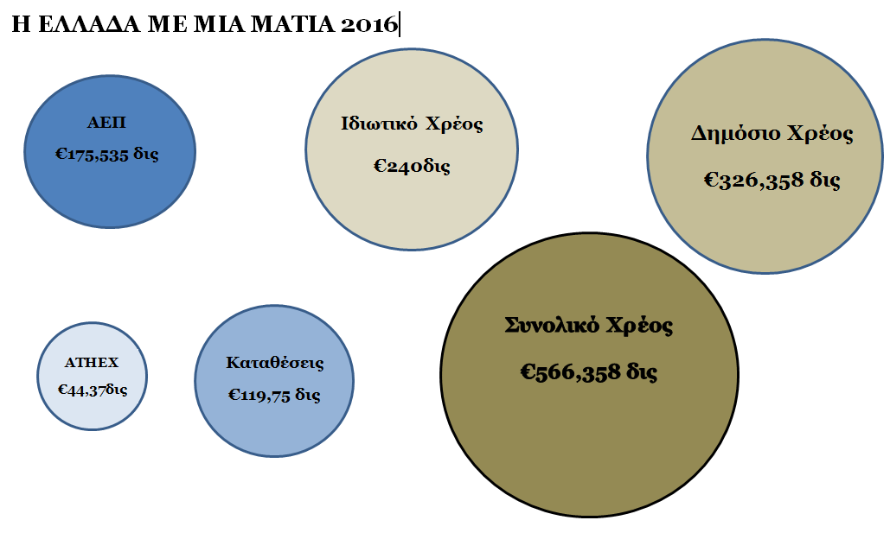

Slide 19
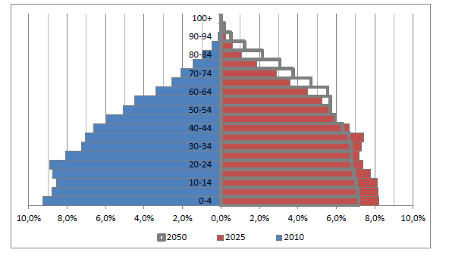
Δημογραφική Πυραμίδα του Πλανήτη για το 2010, 2025 και 2050

Slide 20
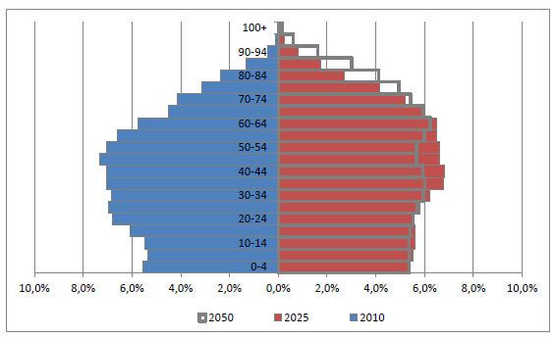
Δημογραφική Πυραμίδα Αναπτυγμένων χωρών για το 2010, 2025 και 2050

Slide 21
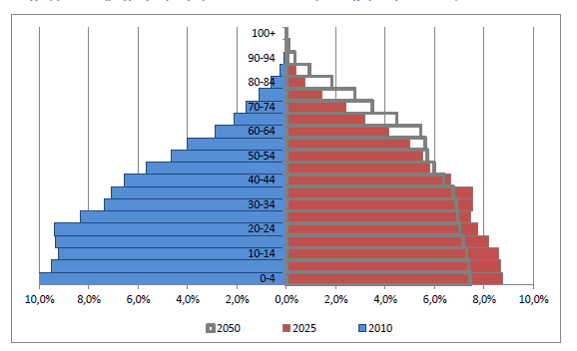
Δημογραφική Πυραμίδα Αναπτυσσομένων χωρών για το 2010, 2025 και 2050

Slide 22
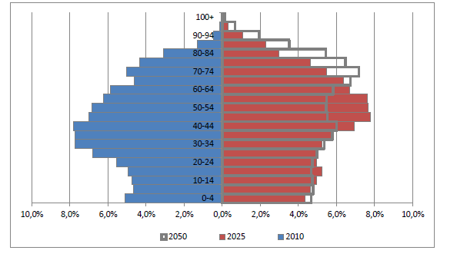
Δημογραφική Πυραμίδα Ελλάδας για το 2010, 2025 και 2050

Slide 23
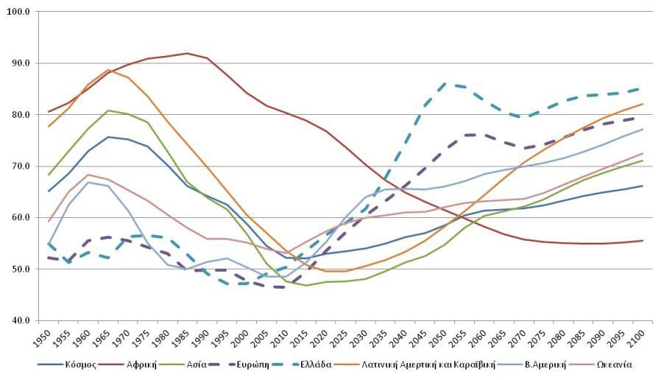
Δημογραφικό Πρόβλημα στην Ευρώπη & την Ελλάδα
Οι Δείκτες Εξάρτησης για τις γεωγραφικές περιφέρειες
Πηγή: World Population Prospects 2013

Slide 24
Πίνακας 1
Καταγραφή των διαχρονικών χρηματοοικονομικών αναγκών των πολιτών στην Ελλάδα και ορισμένων δράσεων .
Γυμνάσιο/Λύκειο ηλικίες: 13-18
Επαγγελματικός προσανατολισμός
Ανάπτυξη δεξιοτήτων προσαρμοσμένων στις μελλοντικές ανάγκες και συνθήκες
Αξιολόγηση μελλοντικών αναγκών και απαιτούμενων πόρων
Κατανόηση των δράσεων αποταμίευση/κατανάλωση/επένδυση/ εθελοντισμός
Ανάπτυξη προσωπικού συστήματος καταγραφής οικονομικών αρχείων και στόχων
Γνώση –εξερεύνηση του χρηματοπιστωτικού συστήματος, τραπεζών κτλ
Νέοι ενήλικες ηλικίες: 18-24
Εκπαίδευση : επαγγελματική σχολή, ΑΤΕΙ, ΑΕΙ
Προετοιμασία για επαγγελματική καριέρα
Εδραίωση της αποταμίευσης
Εδραίωση της προσωπικής και χρηματοοικονομικής ανεξαρτησίας
Κατανόηση της αναγκαιότητας της ασφάλισης .Προσδιορισμός των ασφαλιστικών αναγκών
Λελογισμένη χρήση των πιστωτικών καρτών
Δημιουργία υγιών καταναλωτικών προτύπων
Ανάπτυξη προσωπικής χρηματοοικονομικής ταυτότητας

Slide 25
Ενήλικες με ή χωρίς παιδιά ηλικίες: 25-34
Έναρξη επαγγέλματος
Γάμος στην συνέχεια παιδί/ά
Ανατροφή παιδιών
Δημιουργία κεφαλαίου εκτάκτων αναγκών (emergency fund )
Επέκταση επαγγελματικών στόχων
Διαχείριση αυξημένης ανάγκης για προσεκτική και στοχευόμενη πίστωση-προσεκτική χρήση των πιστωτικών καρτών
Αρχικές επενδύσεις σε διεθνικά μετοχικά αμοιβαία κεφάλαια αναδυομένων αγορών με διαχρονική κατανομή των κεφαλαίων
Αγορά μικρής κατοικίας με χρηματοδότηση το 65%
Μεταπτυχιακά διπλώματα (Masters ) ή εξειδικευμένα επαγγελματικά διπλώματα
Εργαζόμενοι γονείς ή ενήλικες ηλικίες: 35-44
Αναβάθμιση ή αλλαγή του επαγγέλματος
Ασφάλιση της "κεφαλής του σπιτιού"
Αγορά μεγαλύτερης κατοικίας με χρηματοδότηση το 63-67% του ποσού
Δημιουργία κεφαλαίου για πιθανά δίδακτρα ή άλλα έξοδα για τα παιδιά στα σχολεία ή στα πανεπιστήμια
Ανάγκη για υψηλότερο εισόδημα λόγω αυξημένων αναγκών
Μεσήλικες ηλικίες: 45-54
Βοηθώντας τα παιδιά για ανώτερες ή ανώτατες σπουδές στην Ελλάδα ή στο εξωτερικό
Αρχικό σχέδιο και όραμα για την περίοδο της συνταξιοδότησης
Επενδύσεις σε μικτά και μετοχικά διεθνικά χαρτοφυλάκια ανεπτυγμένων χωρών
Ανάπτυξη ολιστικών περιουσιακών σχεδίων

Slide 26
Προ- συνταξιούχοι ηλικίες: 55-64
Μείωση του κινδύνου του συνολικού χαρτοφυλακίου προς συντηρητικότερες μορφές επένδυσης (ομόλογα ανεπτυγμένων χωρών/μικτά διεθνή αμοιβαία κεφάλαια) παγιώνοντας τον πλούτο της οικογένειας
Επαναξιολόγηση της ακίνητης περιουσίας ή και μετακόμιση σε μικρότερη κατοικία
Εκτίμηση και αξιολόγηση των εσόδων και των εξόδων κατά την περίοδο της συνταξιοδότησης
Προγραμματισμός μελλοντικής ασφάλειας
Μελέτη εθελοντισμού στη σύνταξη-ανάπτυξη αγαπημένων δραστηριοτήτων (hobbies)
Ικανοποίηση αναγκών των πιο ηλικιωμένων γονιών τους
Συνταξιούχοι ηλικίες: 67 και άνω
Επαναξιολόγηση και προσαρμογή των συνθηκών ζωής και κατανάλωσης σε συνάρτηση με το νέο εισόδημα και τις συνθήκες υγείας
Προσαρμογή των ασφαλιστικών προγραμμάτων στους αυξημένους κινδύνους της ηλικίας
Εθελοντισμός –hobbies-ταξίδια
Απόκτηση βοήθειας για τη διευθέτηση προσωπικών & οικονομικών ζητημάτων
Οριστικοποίηση της διαθήκης

Slide 27
